Slide 1
DIPLOMADO CIENCIA Y ESENCIA MARINA 2024

Slide 2
1.
CIENCIA Y ESENCIA MARINA

Slide 3
Proposito del Diplomado
Desde Rene Quinton, creador del Método Marino, hasta las investigaciones y estudios más recientes.
Un curso práctico para conocer todos los temas relacionados al uso y propiedades del Agua de Mar tanto en la teoría como en la práctica siendo el Agua de Mar el Mineral más completo de la naturaleza y a través del cual Podemos alcanzar vida, regeneración y nuevas oportunidades para sanarnos.

Slide 4
QUE ES LA CIENCIA
Rama del saber humano constituida por el conjunto de conocimientos objetivos y verificables sobre una materia determinada que son obtenidos mediante la observación y la experimentación, la explicación de sus principios y causas y la formulación y verificación de hipótesis y se caracteriza, además, por la utilización de una metodología adecuada para el objeto de estudio y la sistematización de los conocimientos.
ESENCIA
Conjunto de características permanentes e invariables que determinan a un ser o una cosa y sin las cuales no sería lo que es.
Podemos definir como Ciencia y Esencia Marina al Conocimiento objetivo y verificable de las características del Agua de mar.

Slide 5
METODO MARINO
El método Marino se sustenta en las leyes de Constancia General (Osmótica, Térmica, Lumínica y Marina), solo probadas por Quinton y algunos seguidores suyos. Él no quiso ocuparse de informe sobre estas leyes y sus implicaciones en las diversas corrientes de pensamientos, su meta era salvar vidas. Aun así, avanzó en diferentes frentes para actualizar los experimentos básicos que le sirvieron para demostrar dichas leyes, las cuales son los pilares del método Marino.
El agua de Mar es la sopa completa que, una vez suministrada al organismo, es aprovechada por este de acuerdo a sus necesidades. Esta imagen es comparable a la de un río que es llevado a diques para ser utilizado en la producción de energía y llega hasta los más recónditos lugares del planeta, pero en su recorrido riega los campos, fertiliza los suelos y calma la sed de los seres vivos.

Slide 6
Al igual que Quinton en su época, concluimos que la célula, cuando recibe la información del agua de mar, supera el sentido de tiempo y espacio y recupera su máxima actividad. Por eso, el agua de mar debería llegar a cada ser humano de una manera fácil y sencilla no solo para salvar vidas, si no para que el mayor número de personas emprenda el camino hacia la armonía biológica y recupere su memoria universal al reencontrarse con la Esencia de donde proviene la vida en este planeta que habitamos.
Hemos nacido del mar, y el mar sobrevive en nosotros. En el momento cuando Rene Quinton (1886-1925) examinó los desarrollos de Constancia General, ya estaba admitido que el origen de la vida, el lugar de aparición de la primera célula, era el mar.
En consecuencia, la misma lógica de su hipótesis le lleva a considerar que el medio interno del vertebrado, la matriz líquida que hay en nosotros, es agua de mar.
La hipótesis, que se convertirá en ley para Quinton después de sus experiencias, será formulada así: La vida animal, aparecida en estado de célula en el mar tiende a mantener, por su elevado funcionalismo celular, a través de la serie zoológica, las células constitutivas en el medio marino de los orígenes.

Slide 7
2.
QUE ES EL PLASMA MARINO Y EL PLASMA DE QUINTON

Slide 8
¿QUE ES EL PLASMA MARINO?
El Plasma Marino, agua de mar, contiene todos los minerales de la tabla periódica de Mendeleiev, en la forma de macro y micro nutrimentos infinitesimales. René Quinton difundió las propiedades y leyes que explican porque el agua de mar es un nutriente.
En 1897, René Quinton (1866-1925) ya es un fisiólogo y biólogo de renombre cuando el presidente de la Academia de las Ciencias le abrió las puertas de su laboratorio en el dispersan nuestras células es idéntico al agua de mar. Quinton supone que el « plasma marino » - agua de mar con agua pura – debe pues ser capaz de cura numerosas enfermedades… Confirma eso gracias a la experiencia, primero con animales, y luego en hospitales.
En 1907, abrió su primero “Dispensaire Marin” en París y, muy rápidamente, su cura de plasma marino se beneficia de una repercusión considerable tanto en Francia como en el extranjero. Pero, en los años 1930, los laboratorios farmacéuticos empiezan a imponer sus fármacos químicos y este método natural es olvidado.

Slide 9
Fue el fisiólogo y visionario francés Rene Quinton quien difundió todos los fundamentos, propiedades y leyes que explican cómo el agua de mar es el nutrimento por excelencia imprescindible para que cada uno de los cien billones de células que componen nuestro organismo funcione en óptimas condiciones. Esa sabiduría de la primera célula, surgida del agua de mar, ha permanecido constante en el " sin tiempo " como testigo del protagonismo de la biología en el origen de la vida. Cuando los organismos humanos, por faltar a las leyes biológicas que les rigen, pierden la salud, la información que pueden recibir ingiriendo agua de mar -a manera de " recordatorio " - contiene toda la sabiduría de la primera célula, por lo que ese refuerzo de información les llevará a recuperar el equilibrio, la armonía y la coordinación de la nutrición que el agua de mar controla, siempre que esa ingesta de agua de mar vaya acompañada de un cambio de estilo de vida. Un estilo de vida impropio lleva a la pérdida del equilibrio homeostático entre la célula y el ambiente que le rodea, imprescindible para conservar la salud.
El acuario marino del organismo Rene Quinton después de demostrar experimentalmente que el Plasma Marino es el sustituto natural del Plasma Sanguíneo Humano, destacó y coincidió con Claude Bernard, en que el organismo humano es una gran pecera, o acuarium, en la que el agua de mar es" el 75% de su contenido y las células que están sumergidas en ella son los " peces" que conforman el 25% restante. La vida de esos " peces", las células, dependerá de la calidad del agua de la pecera. Mantener el equilibrio físico y bioquímico de las sales marinas entre la célula y el ambiente que le rodea es el secreto para una buena nutrición celular y, por lo tanto, para disfrutar de una salud óptima

Slide 10
3.
PROPIEDADES CURATIVAS DEL PLASMA MARINO

Slide 11
Ayuda a nuestro organismo a procesar mejor los alimentos, evitando digestiones pesadas. ➢ Ayuda en la absorción de nutrientes a través del tracto intestinal.
➢ Elimina el exceso de acidez de las células del cuerpo.
➢ Ayuda a la regeneración celular.
➢ Limpia los pulmones de mucosidad.
➢ Aporta dureza a los huesos. (El consumo de sal refinada, es una de las principales causas de la osteoporosis).
➢ Regula la presión arterial. (El agua de mar isotónica ayuda a estabilizar la presión arterial debido a su efecto diurético y laxantes

Slide 12
El Plasma Marino tiene:
- a) Una Presión Osmótica superior a la de las soluciones cristalinas y la correspondiente actividad terapéutica
- b) Una Ionización Libre Propia de las soluciones
- c) Una Estimulación Renal Aumentada
- d) Un Efecto de Rehidratación Significativo.
Un embrión de un mes de edad tiene un 94% de agua . Al nacer se reduce al 80% del peso del recién nacido. Alrededor de la senectud puede bajar hasta el 60%, o menos. Agua total: tanto el agua extra como intracelular constituyen el agua total, que permanece constante. Cuando llega la vejez el agua intracelular disminuye, mientras que la extracelular aumenta, lo que demuestra que la actividad celular disminuye. La deshidratación corresponde, por lo tanto, a una disminución de la actividad biológica, y como consecuencia, llega la vejez.

Slide 13
El plasma marino contribuye a reforzar el equilibrio del organismo renovando el medio interno e induciendo el equilibrio mineral. La regeneración de la célula gracias al plasma marino sucede a nivel del núcleo. Las modificaciones que se produzcan en el medio extra-celular se irán transmitiendo gradualmente hasta la mitocondria, el cromoplasto y, por supuesto, al núcleo donde ocurrirán cambios en el micro-entorno de las secuencias del ADN. La comunicación desde la membrana al núcleo se establece, como ya dijimos, a través de los micro túbulos protoplasmáticos, que captan las substancias del medio extracelular por medio de los receptores de la membrana celular. El plasma marino no va a actuar contra tal o cual síntoma, sino que va a contribuir al buen funcionamiento del metabolismo. Al regenerar el · medio interno, favorece la actividad celular en beneficio de toda la economía del organismo.

Slide 14
COMO USAR LAS CONCENTRACIONES DEL PLASMA MARINO
Hipertónica : concentraciones de sales superiores a la de nuestro organismo ;agua tal como sal del mar.
Isotónica: líquido extraído del océano cuya salinidad ha sido reducida con agua de manantial, pasando así de una concentración salina aproximada de 33 gramos de sales por litro a 9 gramos por litro, la tonicidad del agua de mar es relativa a las concentraciones de nuestro plasma sanguíneo.
Decantación: proceso de separación por gravedad que hace que una partícula, más densa que el líquido, tenga una trayectoria descendente, depositándose en el fondo de un decantador. En un recipiente de vidrio, tapar con lienzo blanco preferiblemente, exponer el agua de mar al sol mínimo durante 3 horas.
Para realizar inyecciones subcutáneas: Es ideal una salinidad de 18 gr a 25 grs de sales minerales por litro . Ejercicio Realizar la evaporación de un litro de agua de mar ADM, para medirla salinidad promedio de el ADM , agua de mar que se va a utilia

Slide 15
BENEFICIOS DEL AGUA DE MAR
Desintoxica el organismo y ayuda a mejorar la circulacion
03
Disminuye dolores reumáticos y problemas respiratorios
.
01
02
Relaja los músculos y elimina las toxinas del cuerpo

Slide 16
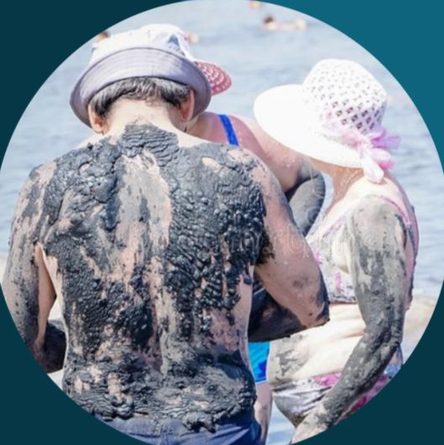
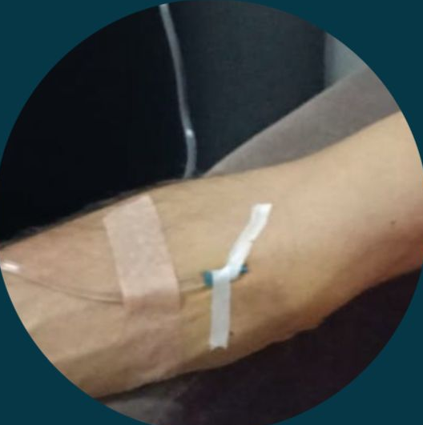
BENEFICIOS DEL PLASMA MARINO
INTERNAMENTE
1- Higiene nasal y ocular
2- Tratar problemas de hígado y riñones e insuficiencia renal
3- Reponer las sales minerales
4- Disminuir el efecto del asma, bronquitis y sinusitis
5- Mejorar los problemas de artritis y osteoporosis
6- Disminuir problemas bucales
7- Mejorar el sistema nervioso e inmunitario
EXTERNAMENTE
1- Relajar los músculos
2- Exfoliar nuestro cuerpo
3- Curar afecciones de la piel y cicatrizar heridas
4- Tratar los problemas de insomnio y ansiedad
5- Rejuvenecer los tejidos
6- Mejorar el riego sanguíneo
7- Eliminar toxinas
8- Disminuir dolores reumáticos
Colirio de plasma marino Suero plasma marino Nutre y exfolia Relajación

Slide 17
BENEFICIO EN LOS ANIMALES
1.Ayuda a la regeneración de la piel, el pelaje y Ayuda a la regeneración de la piel, el pelaje y afecciones cutáneas
2.Con el plasma marino se pueden tratar gran número de enfermedades como diarreas, cáncer, tumores, alergias, desnutrición
3.Problemas y lesiones en la piel
4.Enfermedades renales
5.Problemas en el hígado
6.Problemas gastrointestinales
7.Trastornos sanguíneos
8.Enfermedades respiratorias
9.Anorexia y de cáncer han sido tratados con éxito
10.Disminuye el dolor

Slide 18
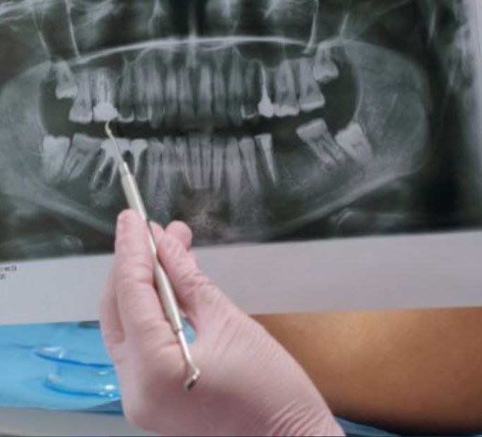
PLASMA MARINO EN LA ODONTOLOGÍA
El agua de mar en odontología es un nuevo enfoque donde el agua de mar aporta sus minerales con el fin de favorecer la restauración del equilibrio, pudiendo emplearse tanto para tratamiento de base como por su efecto local.
Se emplea el agua de mar en varios procesos durante los tratamientos odontológicos, dándole uso en gingivitis-periodontitis, así como en intervenciones quirúrgicas, donde puede utilizarse con muy buenos resultados y sin efectos adversos. Tratamiento sistémico en odontología (Un nuevo paradigma) Tratar a todos los pacientes con agua Plasma Marino con el fin de aportar y cubrir las posibles carencias de minerales, las cuales son fundamentales para una correcta mineralización ósea. Además, el agua de mar aporta importantes efectos reguladores sistémicos. En el protocolo de emplear Plasma Marino se realiza en todas las fases del tratamiento odontológico: quirúrgica, higiénica, protésica y fase final. Plasma Marino + PRP Es una de las novedades que emplea el Plasma Marino con el PRP en el hueso y lo introducen en maxilar y mandíbula y, tras unos meses reintervienen; reduciéndose en un 40% el tiempo del tratamiento de forma significativa

Slide 19
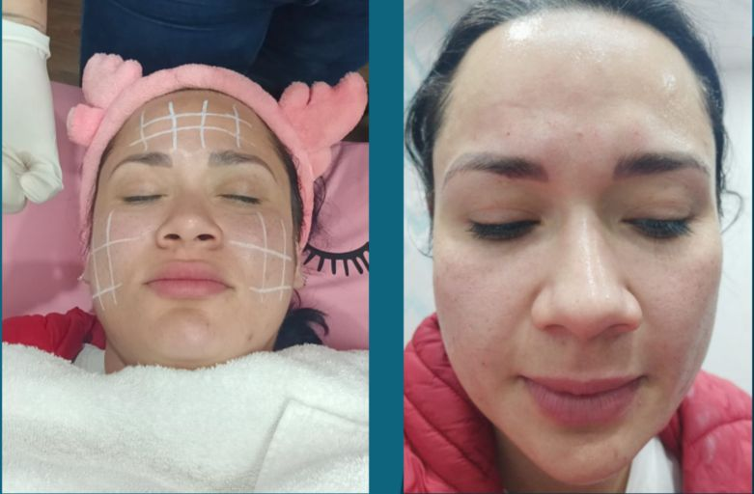
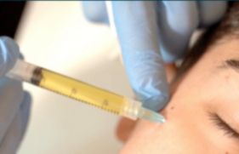
PLASMA MARINO Y PRP PARA PLASMA MARINO Y PRP PARA FACIAL
Músculo Frontal
Arco cigomático
Nervio facial y plexo parotídeo
Músculo masetero
Músculo esternocleidomastoideo
Músculo piramidal de la nariz
Músculo depresor de la ceja
Porción Orbitaria del músculo orbicular del párpado
Músculo cigomático menor
Músculo cigomático mayor
Músculo Elevador Propio

Slide 20
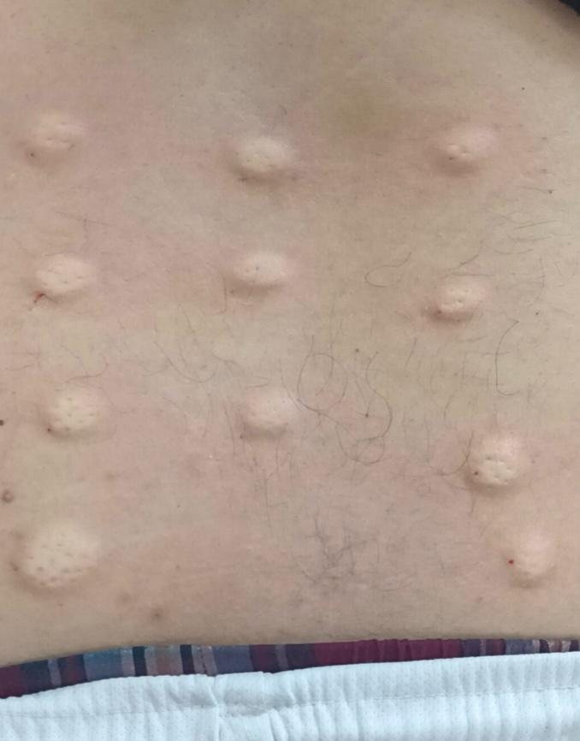
PLASMA MARINO PARA TERAPIA NEURAL EN ZONA LUMBAR
Paciente se le aplica la terapia neural ya que presenta depresión y e intentos de suicidio y debilidad en sus extremidades inferiores Paciente se le aplica la terapia neural ya que presenta depresión y e intentos de suicidio y debilidad en sus extremidades inferiores refiere que desde que se puso vacuna de pandemia refiere que desde que se puso vacuna de pandemia se le aplicó Plasma Marino IV. tiroides, hígado y lumbar. se le sugiere ingesta de ADM. zona coronilla, corona, se le aplicó Plasma Marino IV. zona coronilla, corona, tiroides, hígado y lumbar. se le sugiere ingesta de ADM.

Slide 21
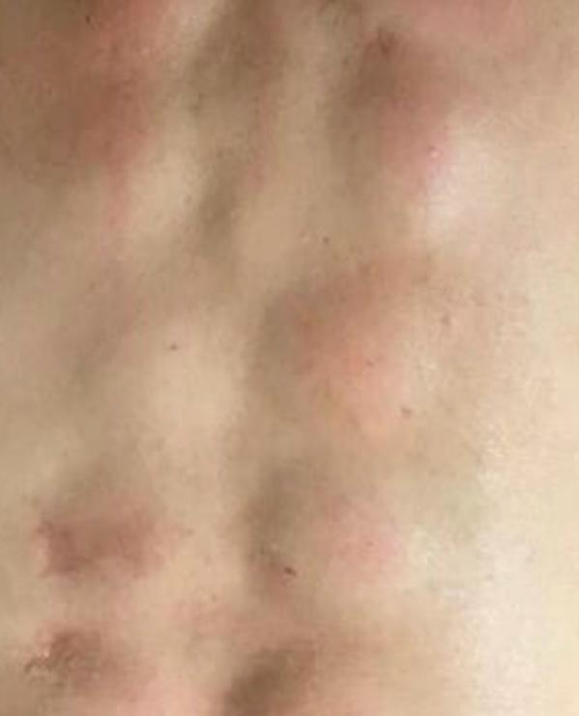
PLASMA MARINO EN COLUMNA VERTEBRAL
C1, C2 CabezC3, C4,
Diafragma y Cuello
C5, Deltoides, Bíceps
C6, Extensor de muñeca
C7, Tríceps, Manos
Deltoides
Romboide
Angular del Omoplato
T1 Manos
T2-T7 Músculos del pecho
T7-T12 Músculos abdominales
L1-L5 Músculos de las piernas
S1-S5 Sacro iliacos, genitales, cola de
caballo piernas
(5ml,10ml,15ml) ADM

Slide 22
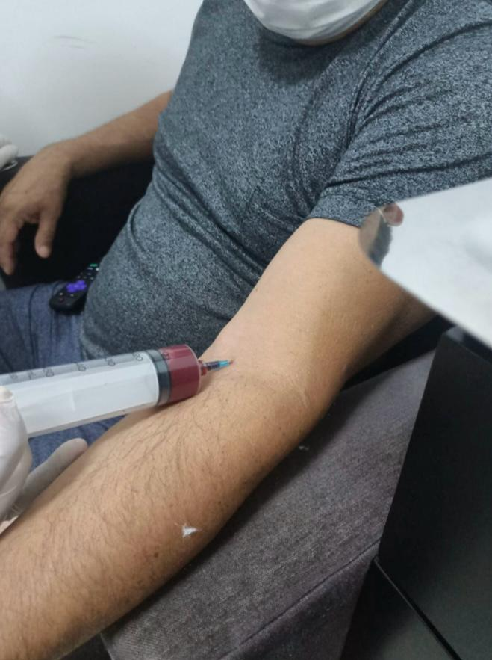
AUTOHEMOTERAPIA CON PLASMA MARINO
PONIENDO FRECUENCIA AL PLASMA DE MARINO
Es impresionante el cambio, la coagulación después de la vacunación no es buena, y al colocar plasma marino con frecuencia desbarata calcificaciones en los huesos y coagulaciones en sangre esta comprobado.

Slide 23
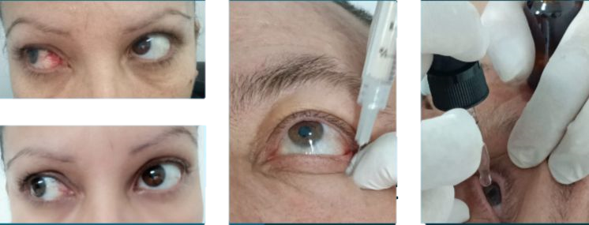
PLASMA MARINO PARA OJOS

Slide 24
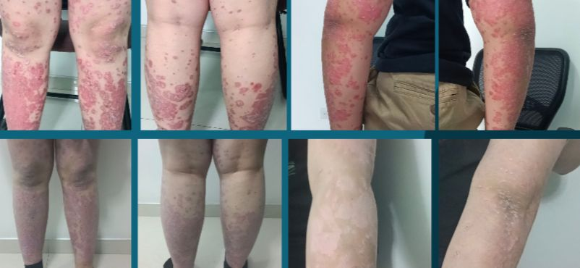
PLASMA MARINO PARA PSORIASIS

Slide 25
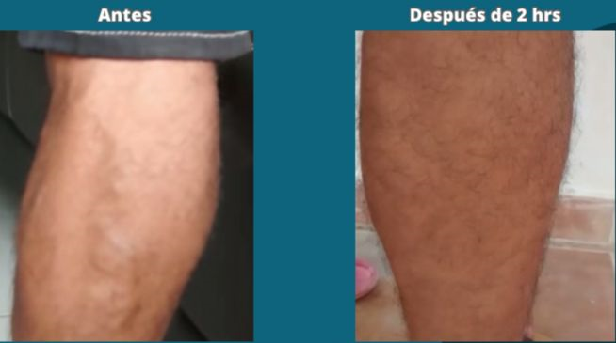
PLASMA MARINO PARA VARICES

Slide 26
PLASMA MARINO EN ESTÓMAGO Y LUMBAR

Slide 27
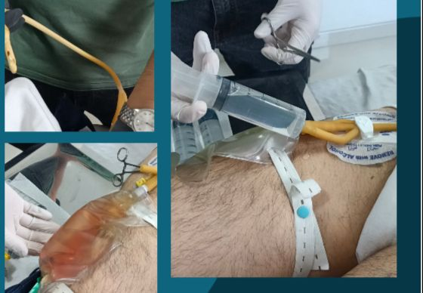
IPLASMA MARINO PARA PROBLEMAS DE PRÓSTATA (SONDA DE FOLEY)

Slide 28
REFERENCIAS BIBLIOGRAFICAS
https://www.google.com/search?q=QUE+ES+CIENCIA&rlz=1C1JZAP_esCO824CO824&oq=QUE+ES+CIENCIA&aqs=chrome..69i57.2957j0j15&sourceid=chrome&ie=UTF-8
https://oceana.org/sites/default/files/reports/oceanos_en_peligro.pdf
https://www.lavozdegalicia.es/noticia/lavozdelaescuela/2013/06/11/oceano-importante-vida-personas-/00031370980185339644808.htm
Libro: Nos quedaba el mar LAUREANO DOMINGUEZ, Pág.19-30}
https://etherma.es/que-es-el-agua-marina/
https://www.plasma-marin.com/es/content/6-que-es-el-plasma-marino
file:///C:/Users/Moshe%20Ben%20Abraham/Desktop/Dialnet-LaTerapiaConPasmaMarino-4989312.pdf

Slide 29
En cada uno esta el poder de autosanarse, de fundirse con la Madre Mar, lejos de ser un concepto magico religioso, es la esencia pura del Ser Humano”

Slide 30
LOS SERES HUMANOS PROCEDEMOS DEL MAR DEL VIENTRE AZUL ANCESTRAL QUE LO CURA TODO

Slide 31
GRACIAS POR INVERTIR EN TI, EN TU AUTOSANACION Y LA DE LOS DEMAS!!

